Slide 1

Trường Tiểu học Đa Phúc
Chào mừng thầy cô và các em
học sinh đến với tiết
Tiếng Việt – Lớp 3A2
Giáo viên: Nguyễn Hồng Nhung

Slide 2
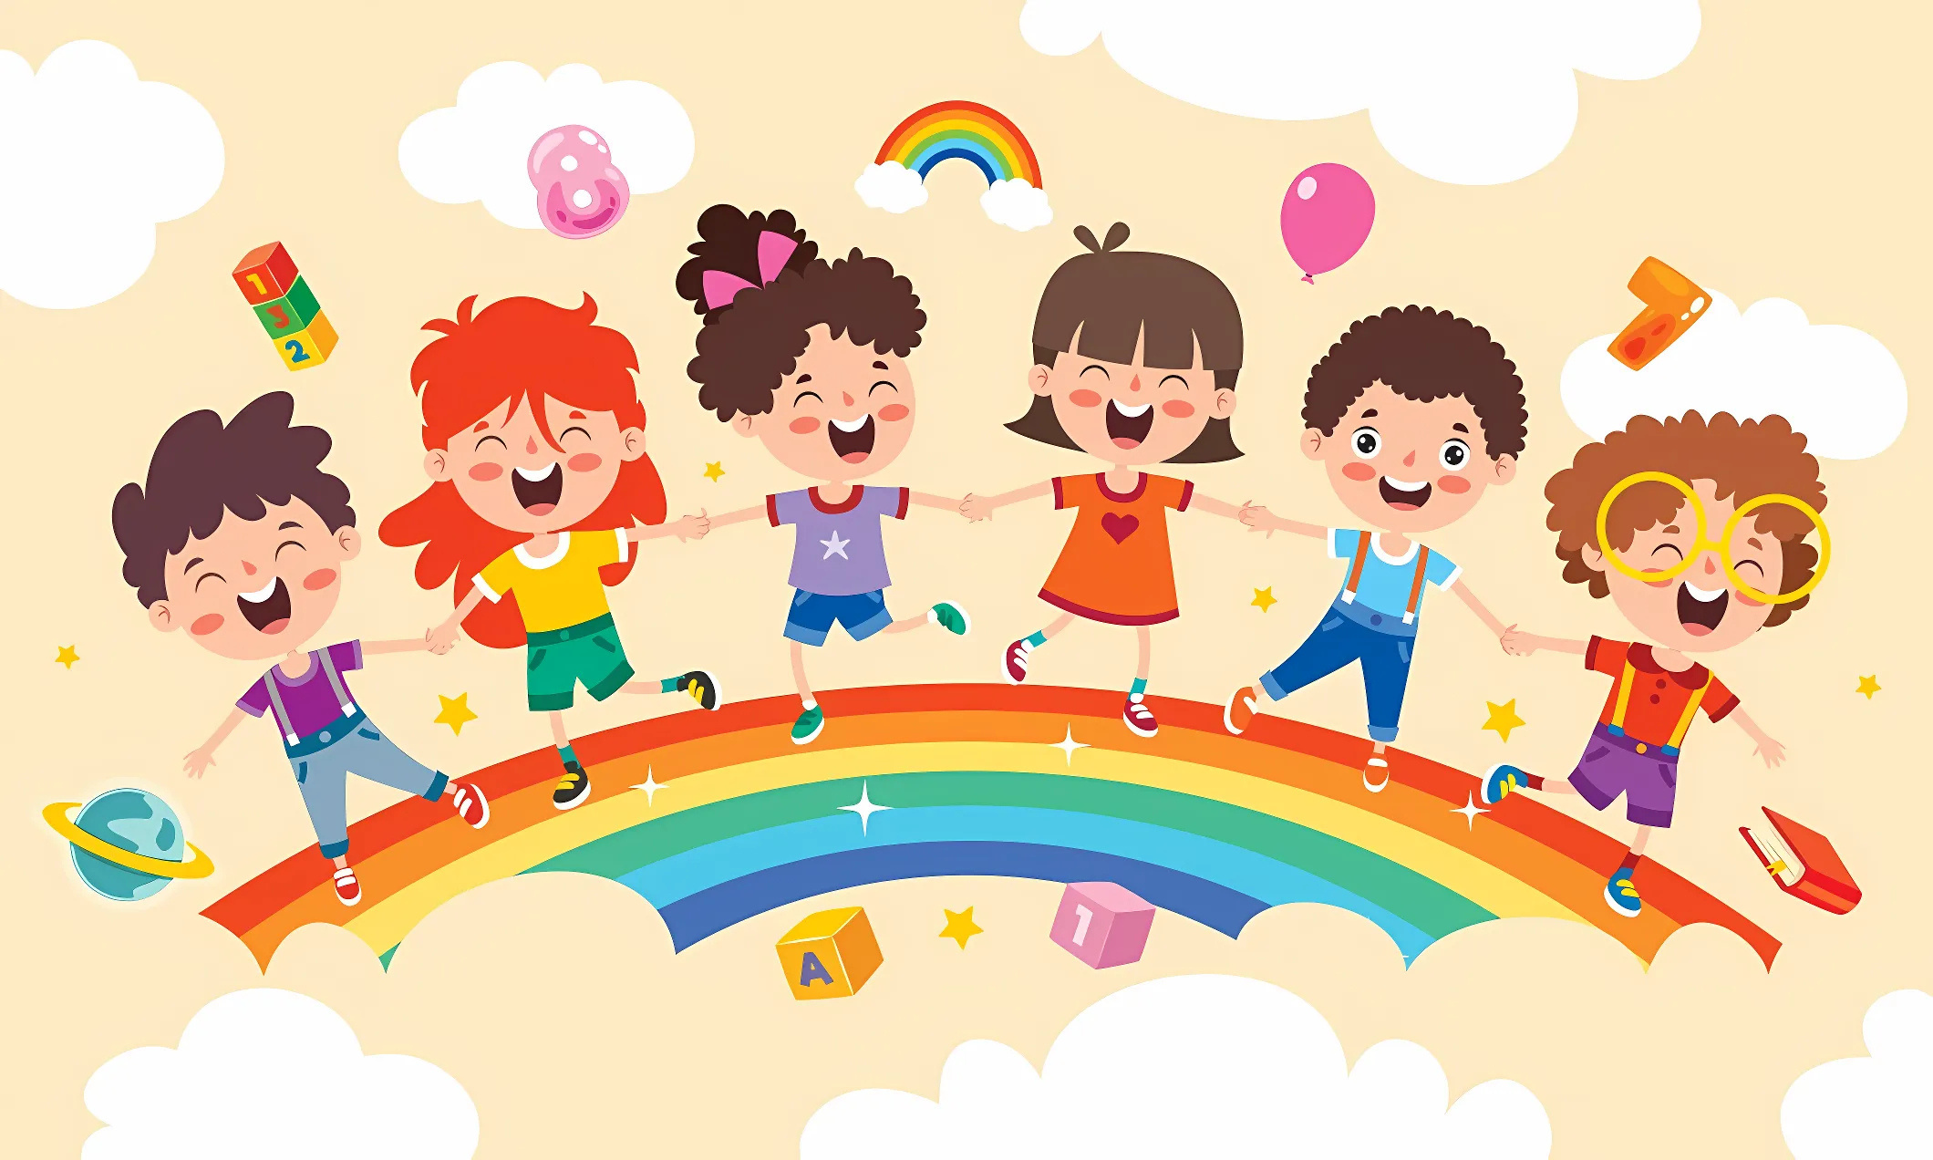


Slide 3





Slide 4
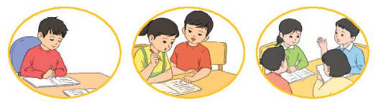

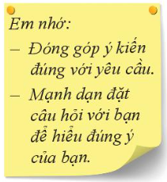
1. Em thích học cá nhân, học theo cặp hay học nhóm? Vì sao?
Notes:
GV lấy 1 ví dụ trước.

Slide 5











Slide 6
1 | Học cá nhân
2 | Học theo cặp
3 | Học theo nhóm
Học cá nhân giúp rèn luyện khả năng tư duy (suy nghĩ độc lập), phát huy khả năng tự học, khả năng làm việc độc lập….
Học theo cặp giúp rèn luyện kĩ năng hợp tác, kĩ năng thuyết phục người khác, kĩ năng tranh luận…..
Học theo nhóm giúp rèn luyện kĩ năng hợp tác nhiều người, kĩ năng trình bày ý kiến trước đám đông, phát huy sức mạnh tập thể…

Slide 7

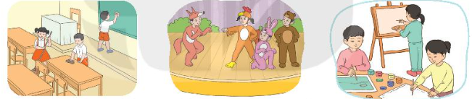
2. Kể về một hoạt động tập thể mà em đã tham gia
Hoạt động tập thể em tham gia là gì?
Em cùng làm việc với những ai? Công việc em được giao là gì?
Kết quả của hoạt động tập thể đó ra sao?
Em có cảm nghĩ gì sau khi tham gia hoạt động đó?
Notes:
GV lấy 1 ví dụ trước.

Slide 8

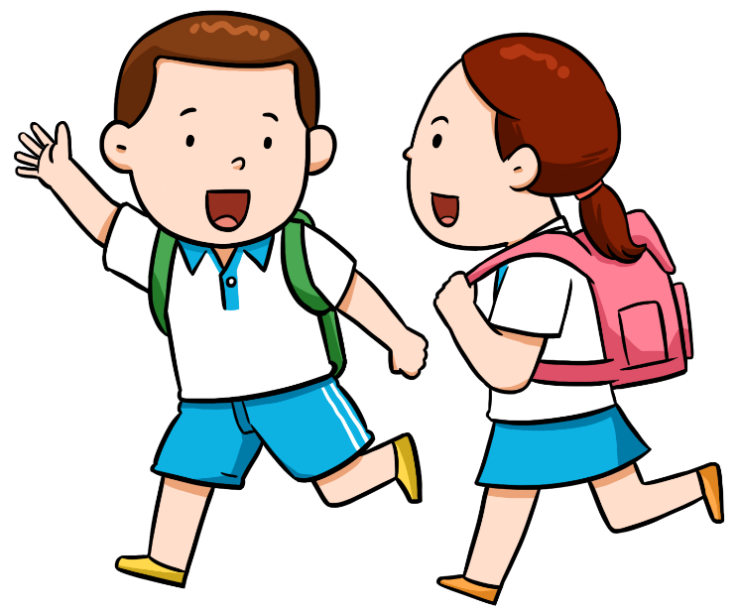
Tên hoạt động tập thể
SƠ ĐỒ GỢI Ý
Công việc em đã làm
Kể về một hoạt động tập thể
Làm cùng ai?
Kết quả ra sao?
Cảm nghĩ sau khi tham gia
Notes:
GV lấy 1 ví dụ trước.

Slide 9
Bài làm mẫu
Tuần trước, trường em tổ chức Hội khỏe phù đổng. Các thành viên trong lớp em tham gia nhiều môn thể thao khác nhau. Em đã cùng các bạn đã tham gia cuộc thi kéo co. Đối thủ của chúng em là lớp 2B. Chúng em đã cố gắng hết sức. Sau ba hiệp thi đấu, lớp em đã dành chiến thắng. Em cảm thấy hạnh phúc vì kết quả này.

Slide 10


Slide 11



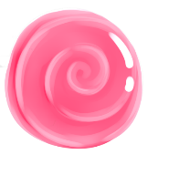



Nhớ lại một hoạt động tập thể mà em thấy vui và kể cho người thân
Về nhà

Slide 12
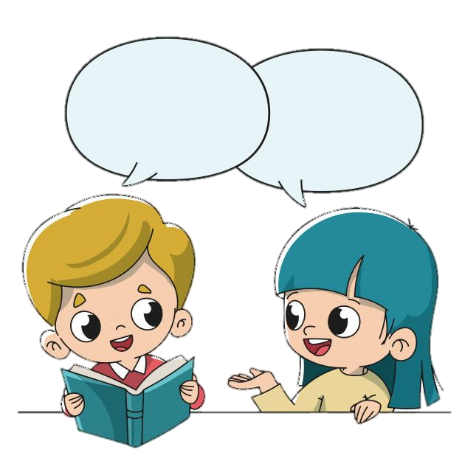
Có công việc chung, cần sẵn sàng góp công, góp sức.. có nhưu vậy chúng ta mới gắn bó, cuộc sống vui vẻ và hạnh phúc hơn

Slide 13


